Slide 1

Página de Acesso:
http://dl.acm.org

Slide 2
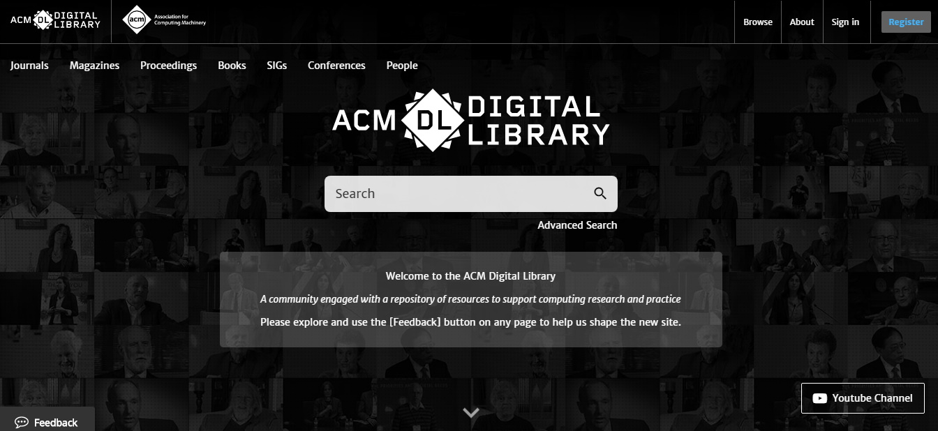
Página Inicial
Acesso a Pesquisa e aos Tipos de Publicações
Visualize os diversos tipos de conteúdos através dos Browsers de pesquisa
Registre-se para utilizar os recursos oferecidos pelo editor,.
Pesquisa Básica

Slide 3
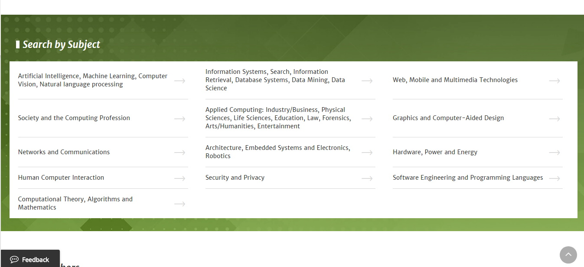
Página Inicial
Ao baixar a tela, você encontrará uma pesquisa por Assunto específico
Clique em um assunto de interesse para visualizar os documentos

Slide 4
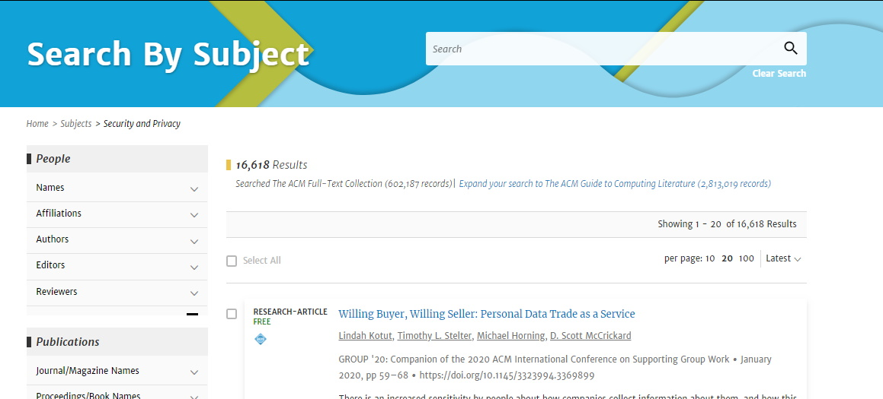
Página de Resultados
Visualize os documentos classificados no Assunto Específico escolhido

Slide 5
Página Inicial
Acesso a Pesquisa e aos Tipos de Publicações
Visualize os diversos tipos de conteúdos através dos Browsers de pesquisa
Pesquisa Básica

Slide 6
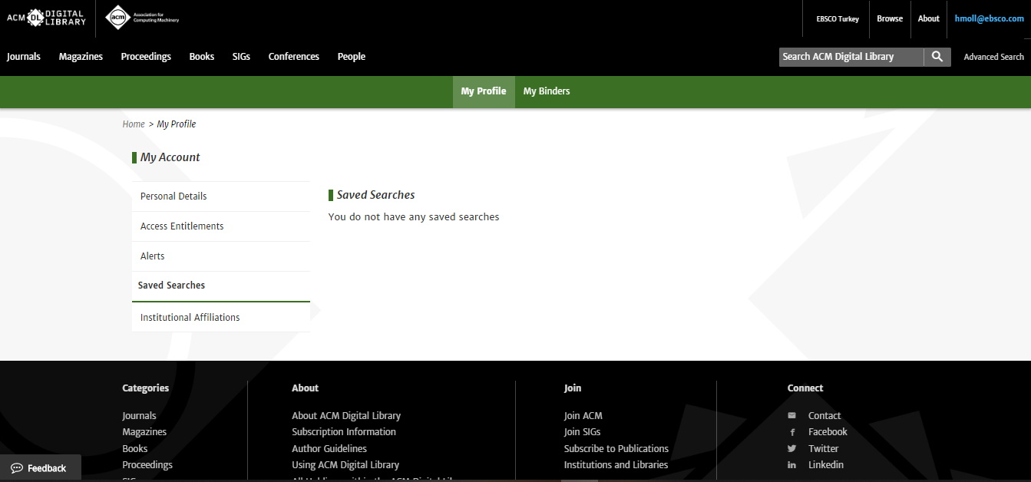
Página da Conta Personalizada – My Account

Slide 7
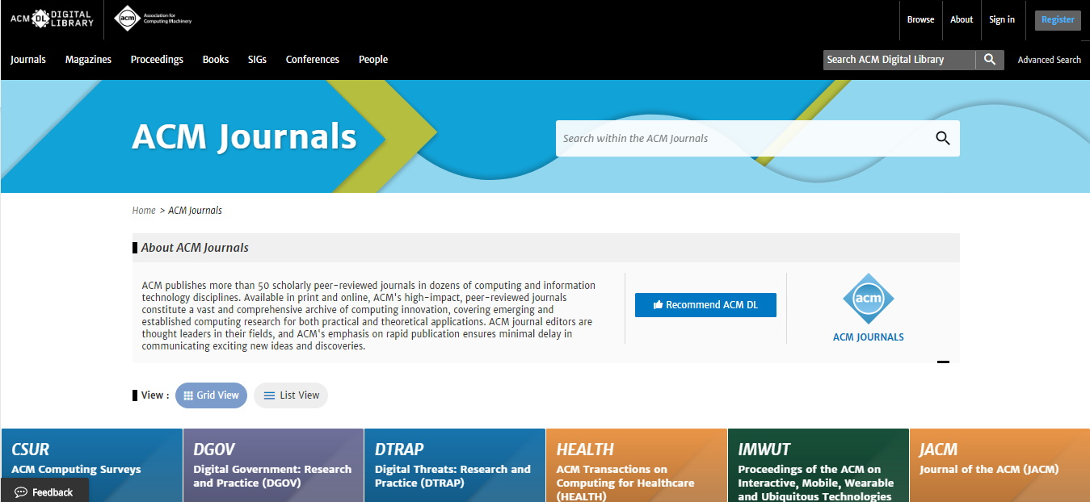
Página dos Periódicos ACM
Visualize e pesquise somente no conteúdo dos Journals

Slide 8
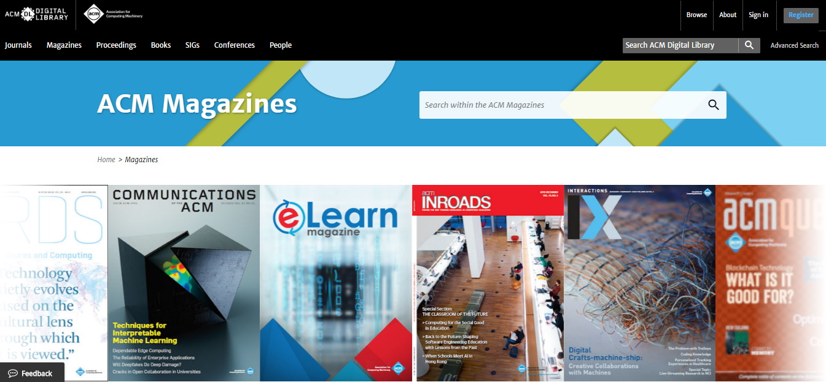
Página das Revistas ACM
Visualize as revistas e faça uma pesquisa somente em seu conteúdo

Slide 9
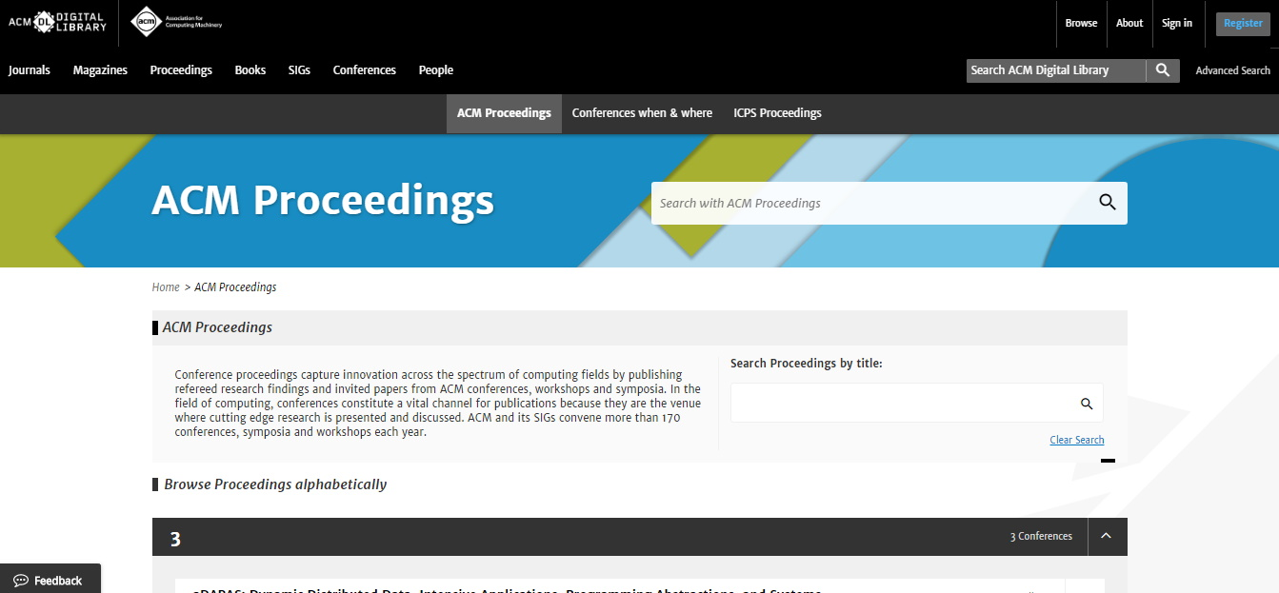
Página das Conferências

Slide 10
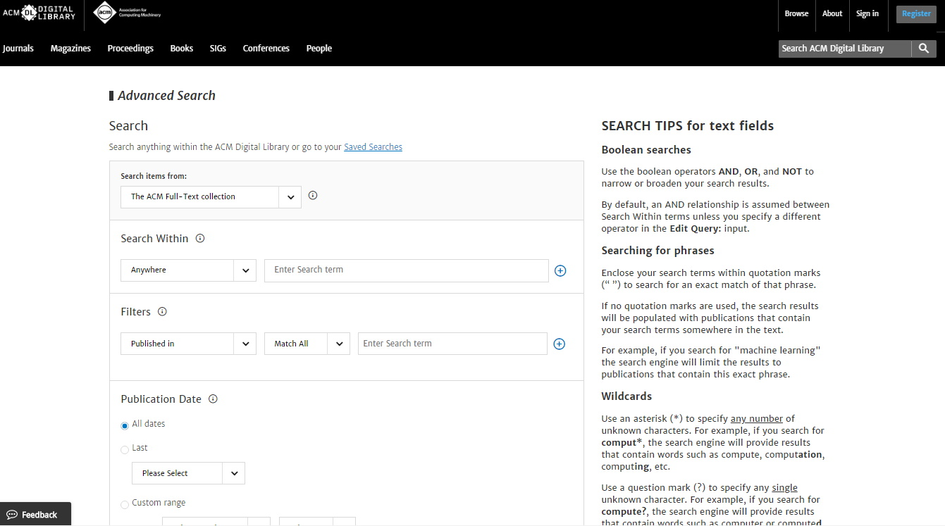
Pesquisa Avançada e suas Ferramentas
Acesse o “Saved Searches” para acessar suas pesquisas salvas
Escolha em que campo do documento deseja realizar a pesquisa
Refine a pesquisa fazendo um recorte temporal (em qual período deseja que os documentos sejam buscados)

Slide 11
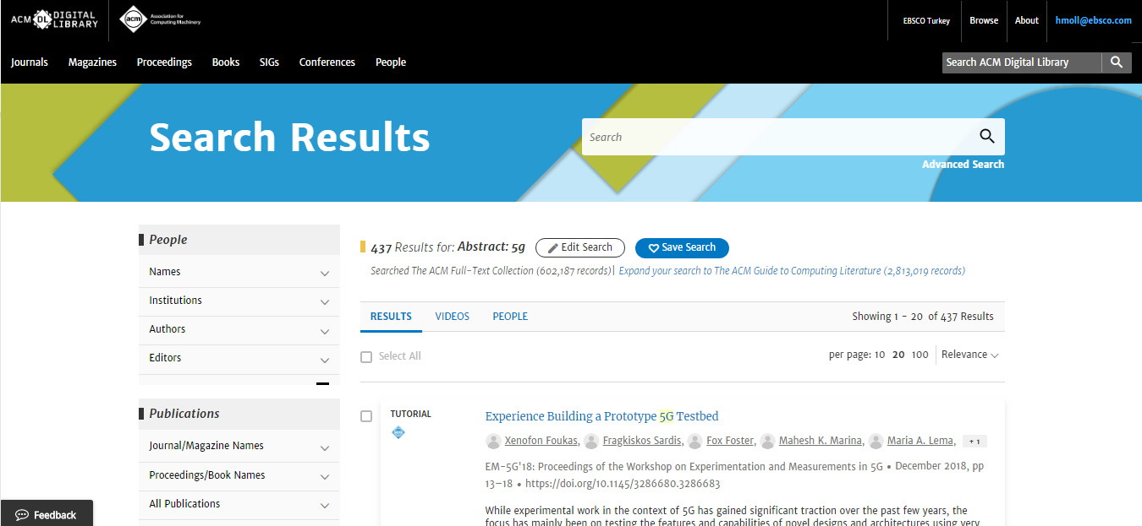
Página de Resultados
Visualize os documentos e utilize os recursos abaixo para refinar os resultados
Edite e/ou Salve a Pesquisa
Realize a mesma busca no conteúdo da ACM Guide – base que apresenta conteúdo bibliográfico de outros editores e do próprio ACM

Slide 12
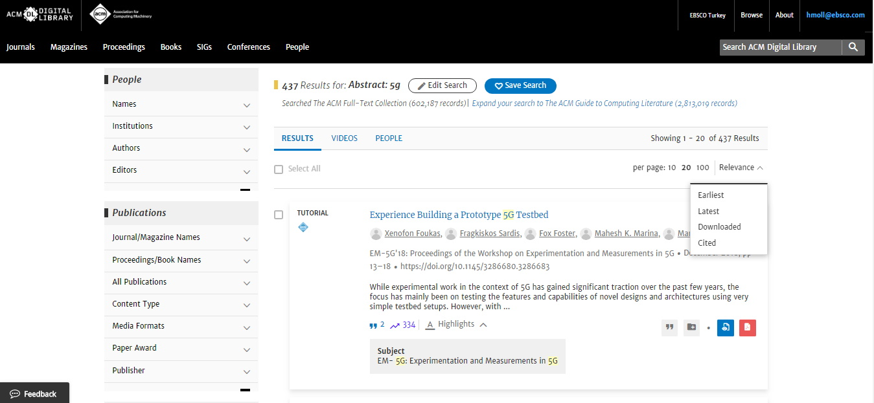
Página de Resultados – Mais Recursos
Visualize documentos, vídeos e pessoas

Slide 13
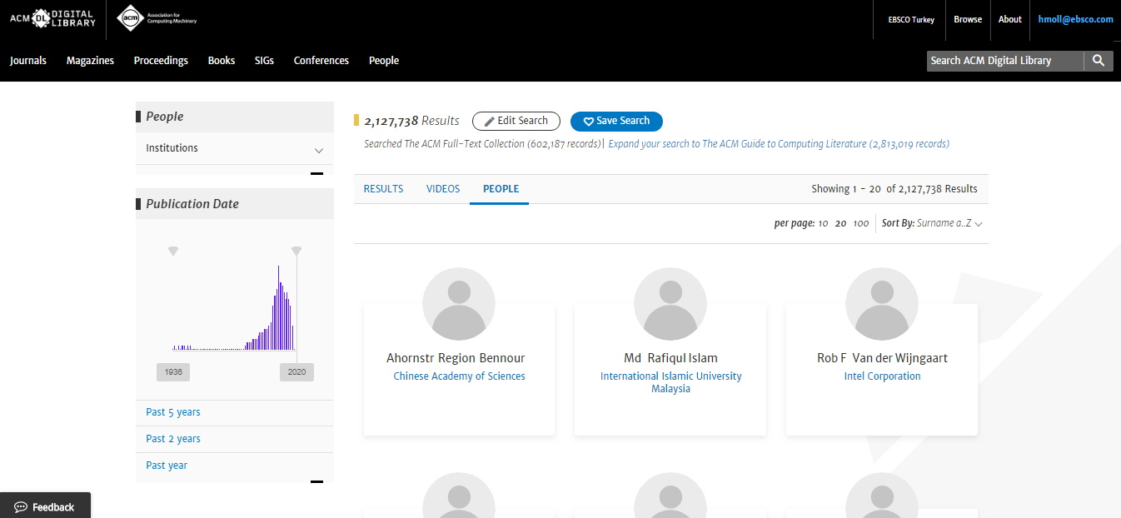
Página de Resultados – Pessoas
Acesse a página com os dados da Pessoa

Slide 14
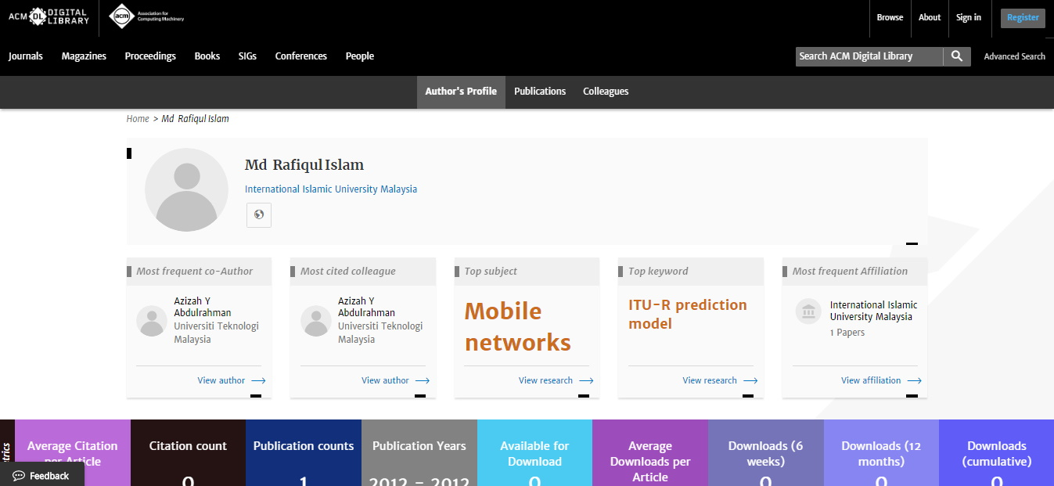
Página de Resultados – Pessoas
Apresenta informações sobre a vida acadêmica do autor na ACM

Slide 15
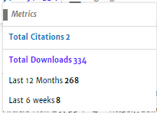
Página de Resultados
Salve nos seus Favoritos; acesse o texto completo em HTML e PDF
Informações Métricas do Documento

Slide 16
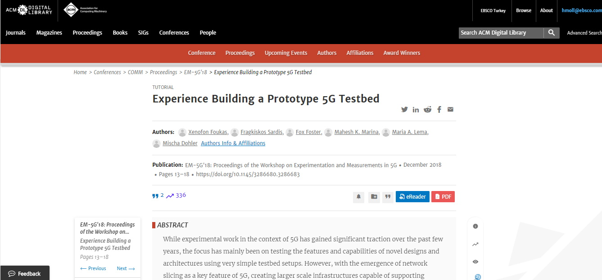
Página do Documento
Compartilhe e navegue pelos recursos oferecidos pelo editor

Slide 17
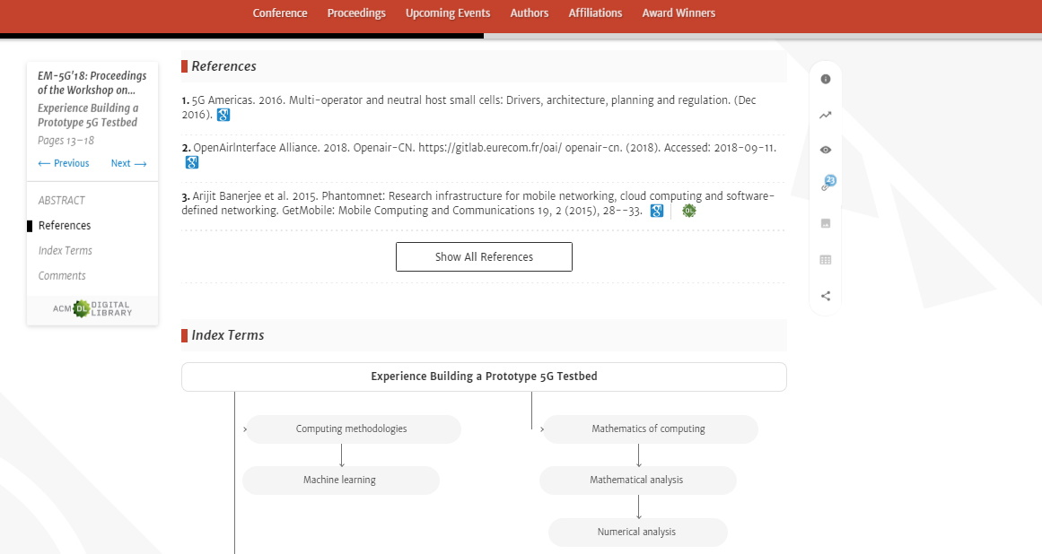
Página do Documento
Veja as referências e os termos indexados referentes ao documento visualizado

Slide 18
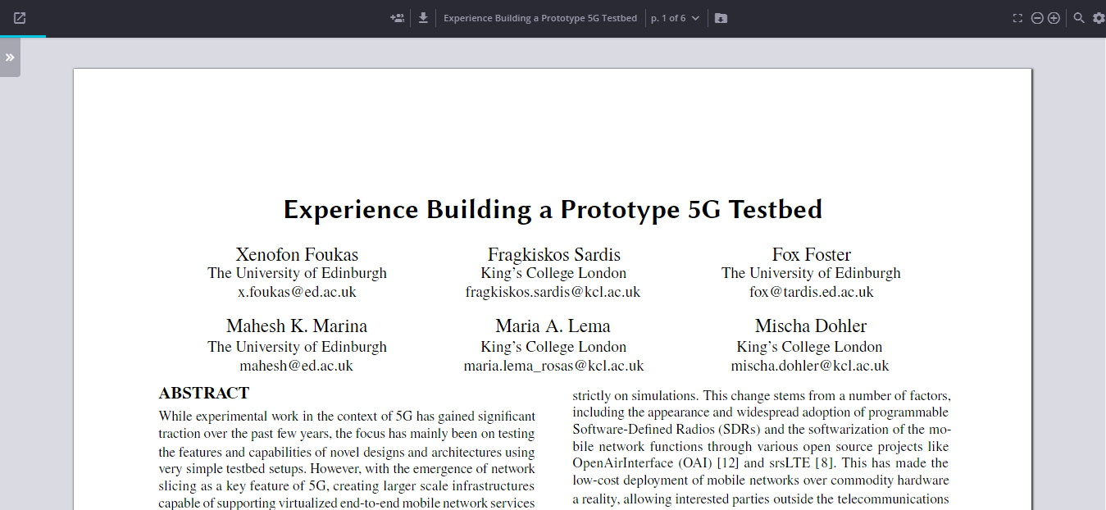
Texto completo em formato online

Slide 19
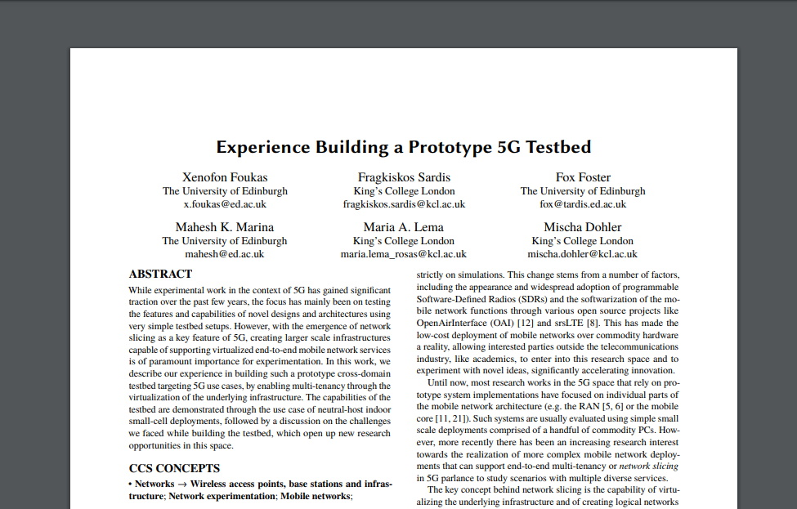
Texto completo em formato PDF

Slide 20
Caso tenha alguma dúvida, por favor não hesite em nos contatar:
EBSCO Brasil Ltda
Ana Carolina Nogueira
(21) 3900-6109 anogueira@ebsco.com.br
Obrigada!!!!

